Slide 1
IKT Project
KészÍtette:
Tolnai Benjamin Nórbert
CsABI-TÓTH BOTOND
pATAKI balázs

Slide 2


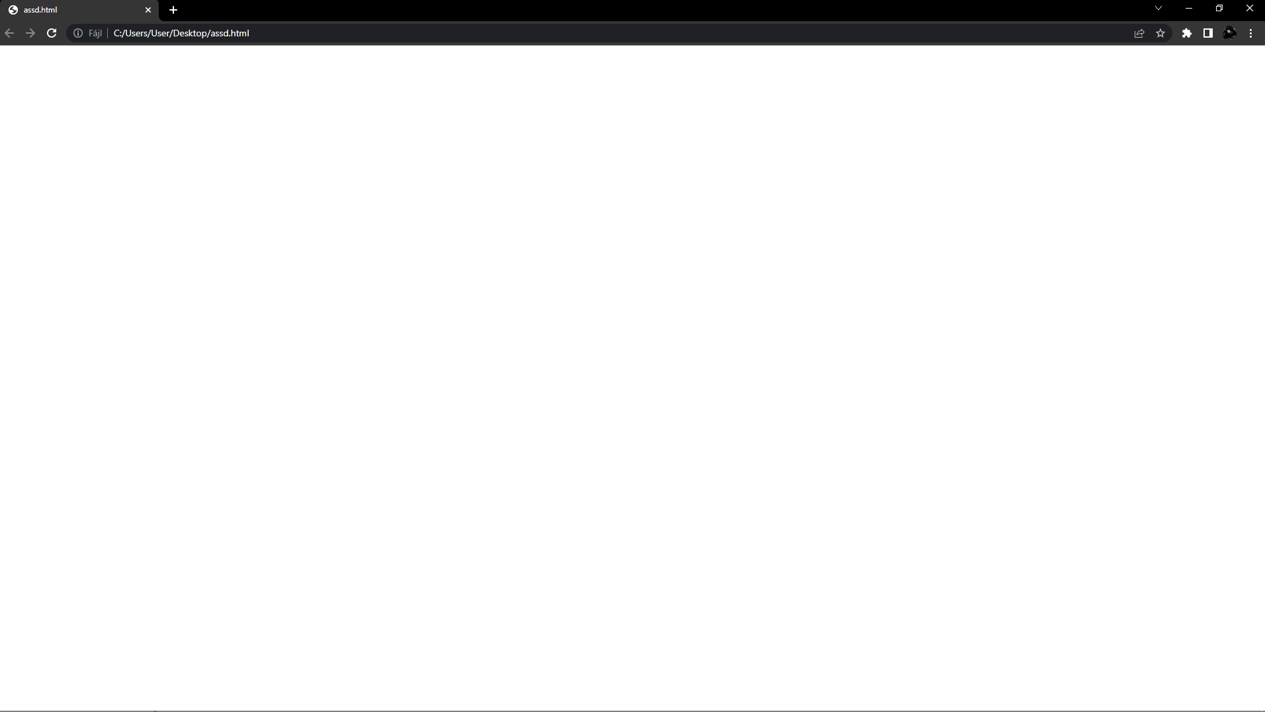
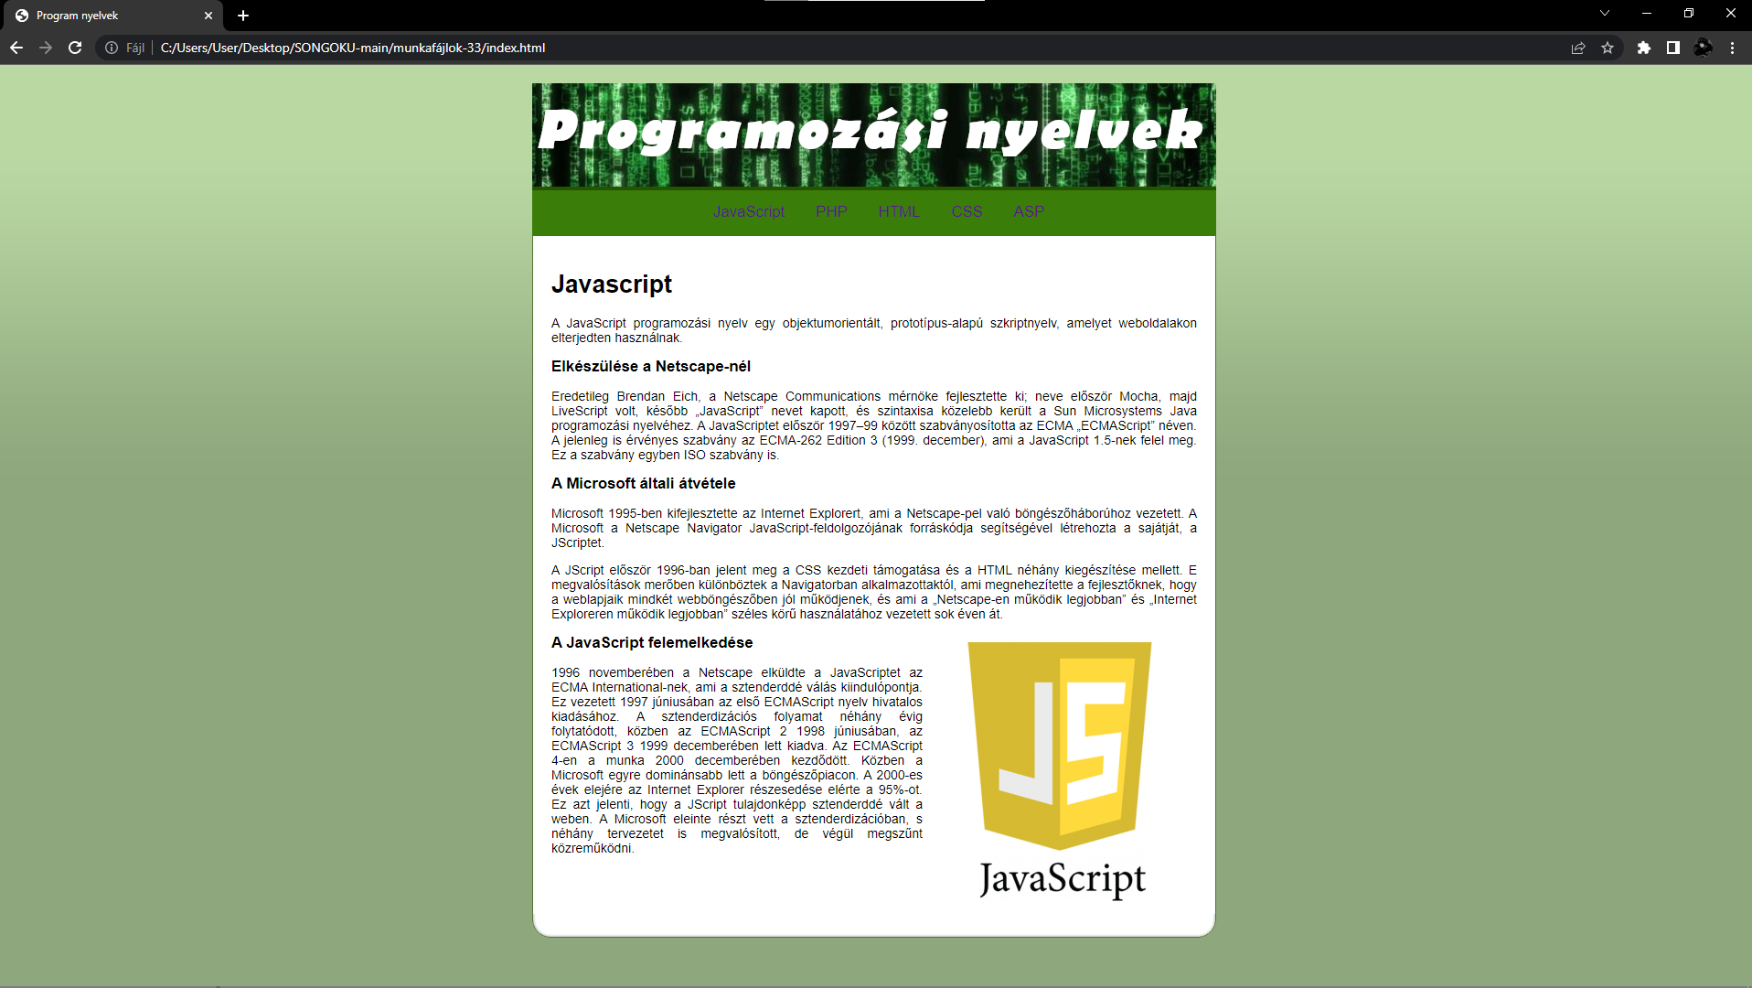

Ebből
Ez lett

